Slide 1


NIKE OUTLET
Uradila: Mutilović Anela

Slide 2

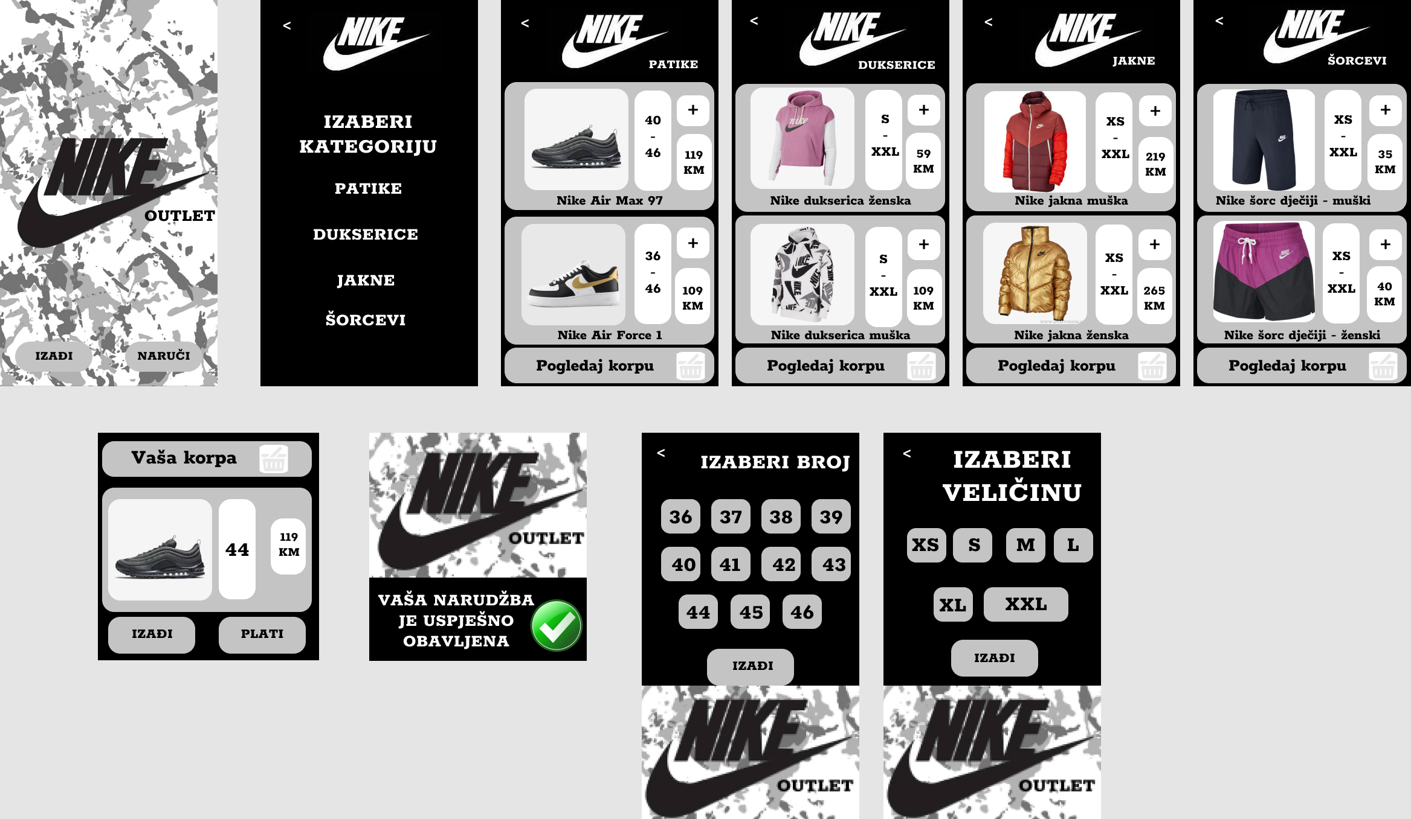
Izgled cijele aplikacije
Korišteni alat – Android Studio

Slide 3

Početna stranica
NIKE OUTLET LOGO (image view)
Button Napusti - napusti aplikaciju
Button Naruči - počni sa narudžbom ( prelazak na sljedeći screen)

Slide 4
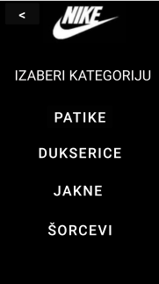
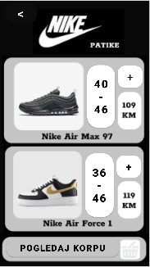
Kategorije u Nike outletu:
Button Patike
Button Dukserice
Button Jakne
Button Šorcevi
Button < - povratak na
početnu stranicu
Button < na screen-u Nike patike – povratak na biranje kategorija
Text view – Izaberi kategoriju

Slide 5
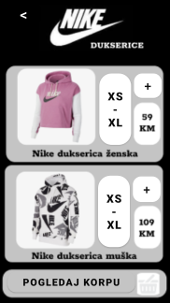
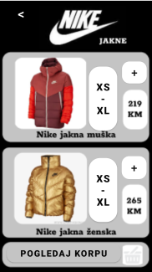
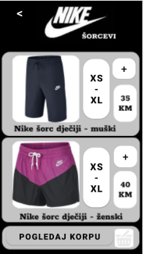

Slide 6
Svaki od screen-ova sa izabranim kategorijama rade na istom principu.
Klikom na button < - povratak na biranje kategorija
Klikom na button veličina (XS- XXL) ili (36-44) otvara se novi prozor
Klikom na button + dodaje se artikal u korpu
Klikom na button pogledaj korpu – otvara se novi prozor
Mogućnost scroll

Slide 7
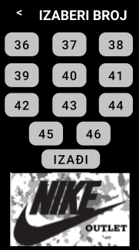
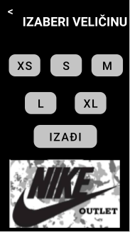

Slide 8
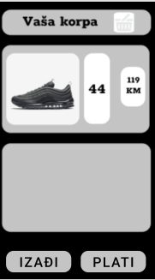
Prozor koji se otvara za pregled korpe ima mogućnost plaćanja ili izlaska.
Button izađi i button plati
Ukoliko korisnik izabere da plati, otvara se prozor sa potvrdom plaćanja.
Ukoliko korisnik izabere i klikne na button izađi, vraća se na početni screen aplikacije.
Mogućnost scroll
U sredini prozora "Vaša korpa" nalazili bi se artikli koje je kupac izabrao.

Slide 9

Potvrda prilikom klika na button Plati
Image view – Nike outlet logo
Text view – Vaša narudžba je uspješno obavljena
Image view – slika na dnu ekrana

